Slide 1
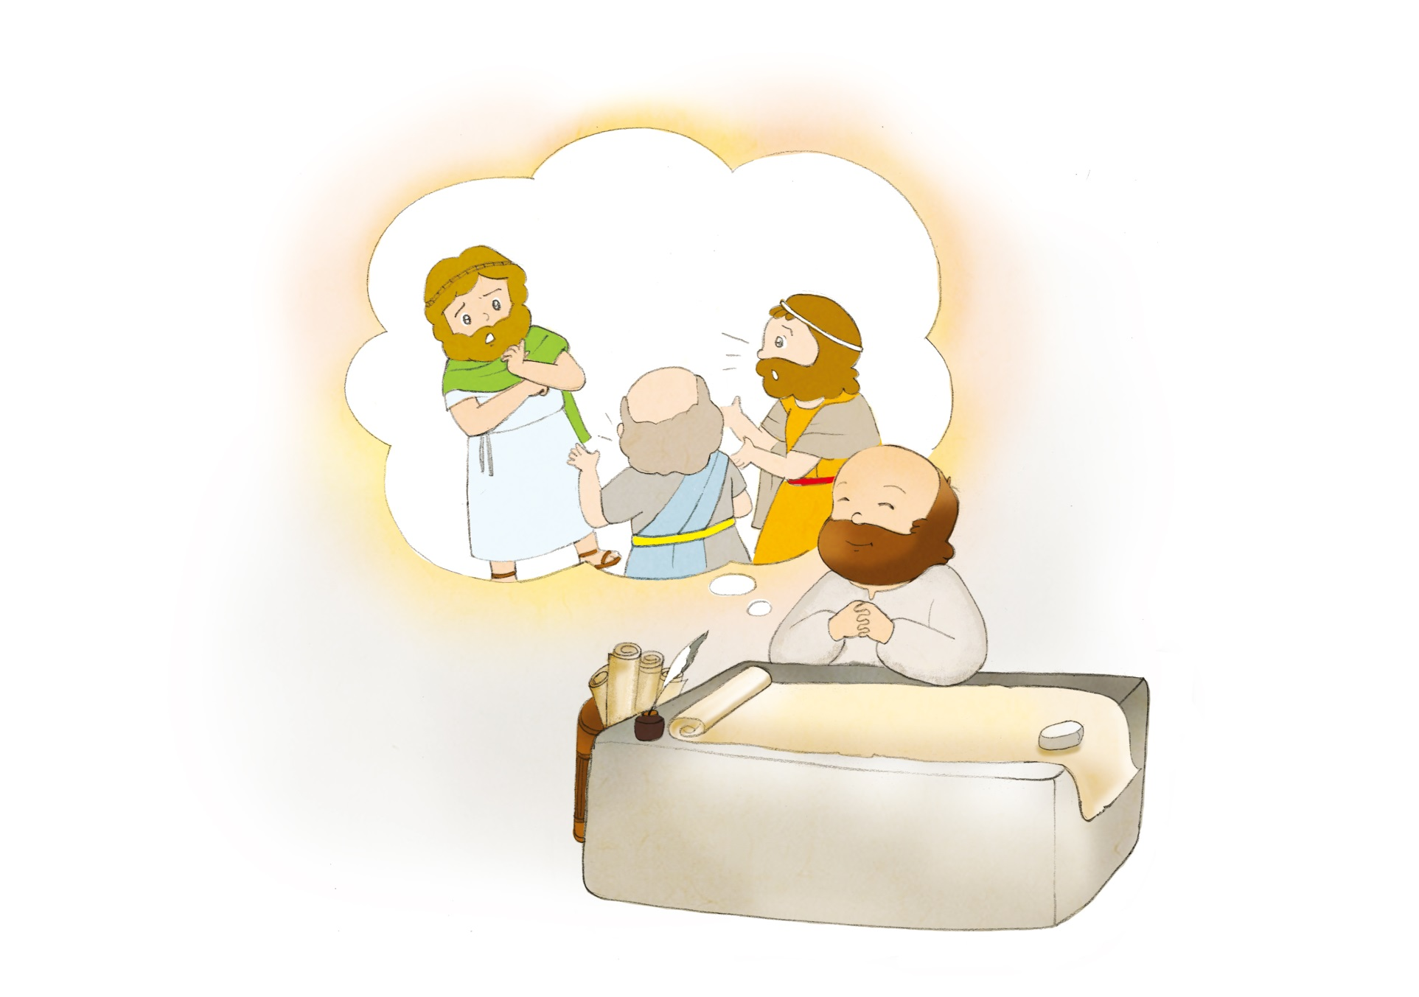
コロサイびとへのてがみ 4しょう 7-9せつの フォーラム
コロサイ4:7-8

Slide 2
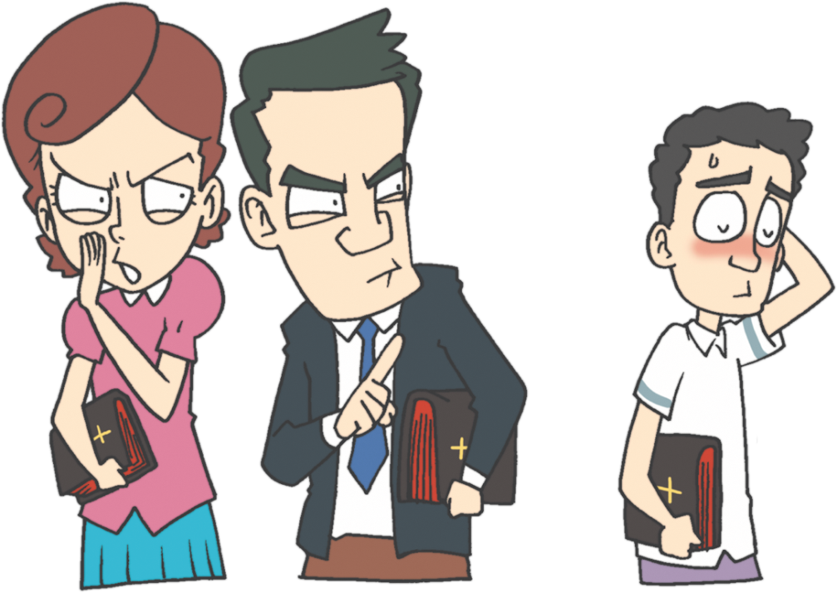
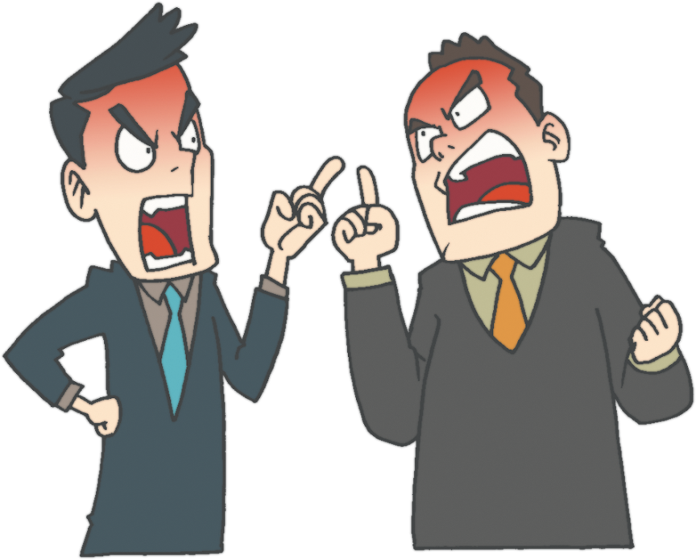
レムナントは もんだいを こえて
れいてき じじつを みなければ なりません
サタンは いまも
きょうかいと しんとを
こうげきしています
けんか
ごかい
なかまわれ

Slide 3
テキコは どんな ひとですか?
わたしの
ようすを
つたえる もの
あいする
きょうだい
ちゅうじつな ほうししゃ
どうろうの
しもべ
はげますために おくる もの
とくべつに
もちいられる ひと

Slide 4
テキコは どんな ことを したのでしょうか?
ろうやに いる
パウロの ようすを
よく せつめいしました
パウロの てがみを
コロサイきょうかいに
もっていきました.
オネシモが ピレモンに
ゆるして もらうように
たすけました

Slide 5
テキコのように そつうする おつかいが できる ひとに なるべきです!

Slide 6
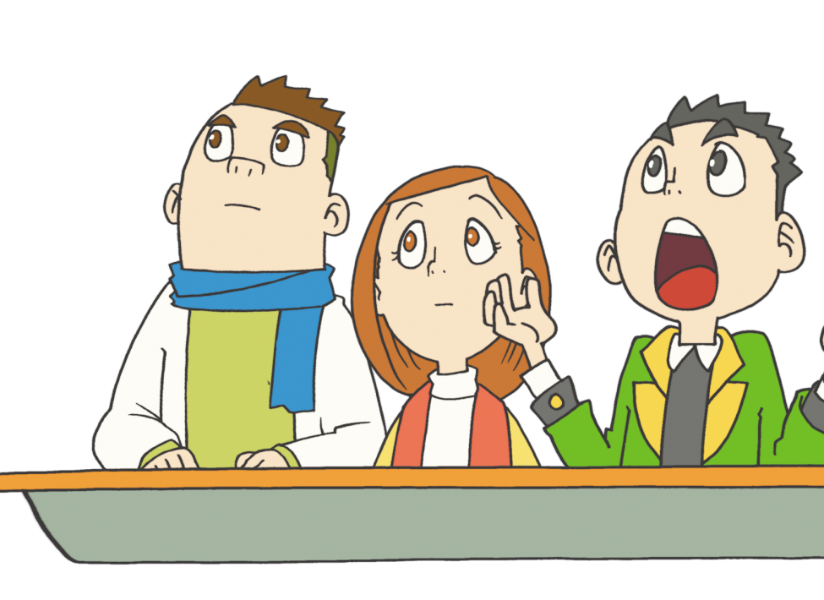
わたしの ちょうしょと たんしょは
なんでしょうか?
わたしは えが じょうずです。
かけっこは にがてです。
わたしは さんすうは
できないけど
うたは うまく うたえる
はじめは うまく いかない ことが おおいけれど
どりょく しつづけるのが ちょうしょです

Slide 7
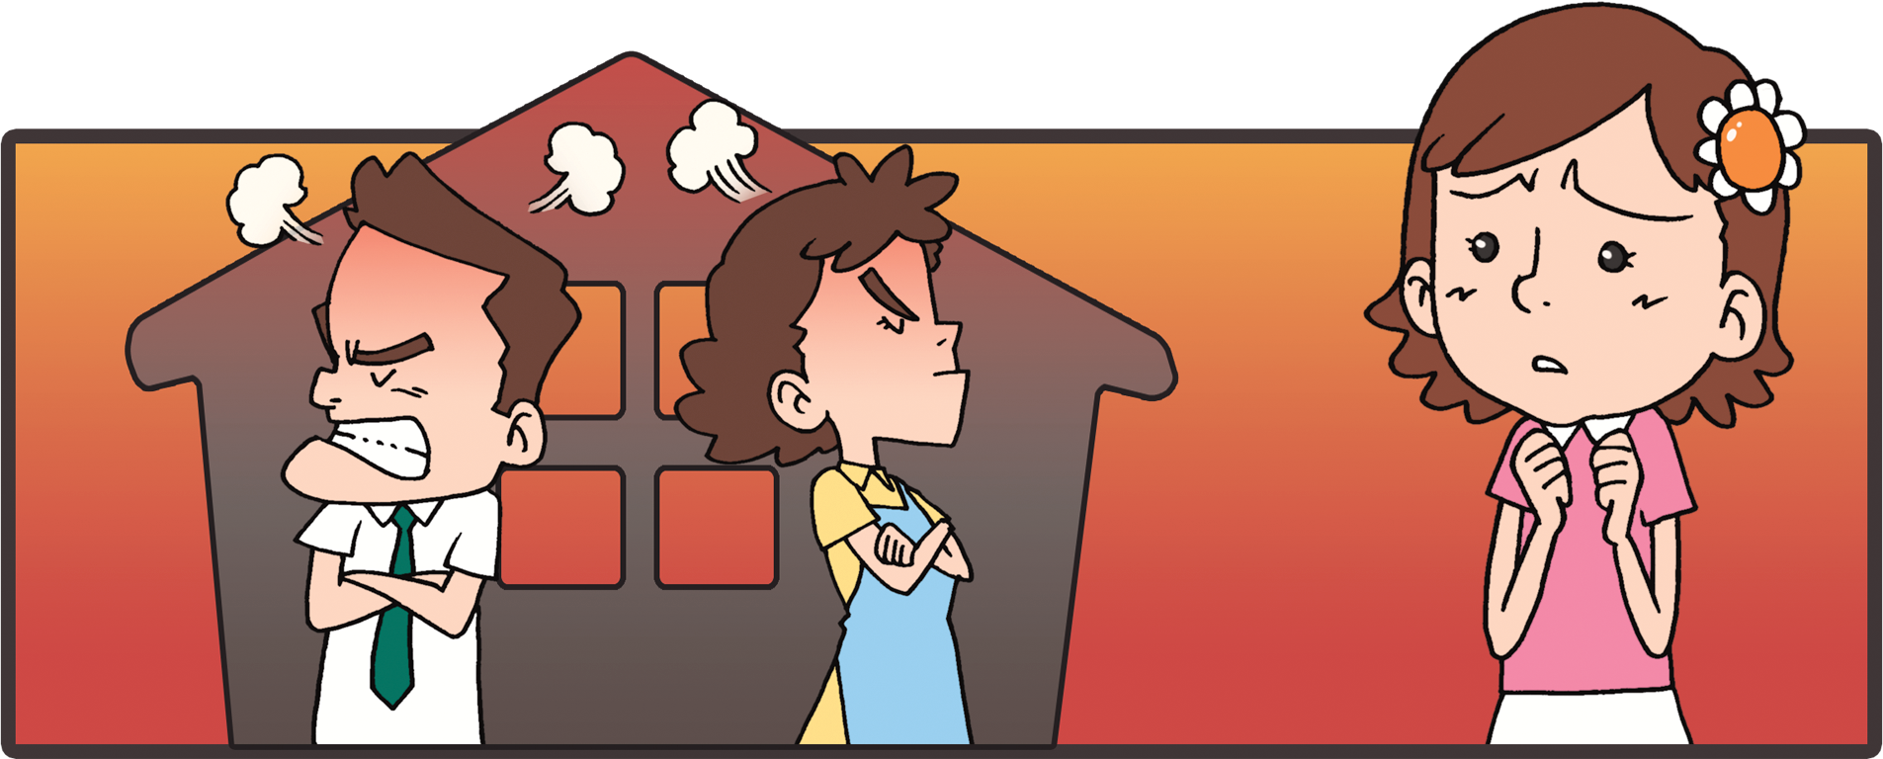
2. ともだちや かぞくの あいだで ことばが つうじないと かんじたことは ありますか?
りゆうは
なんでしょうか?

Slide 8
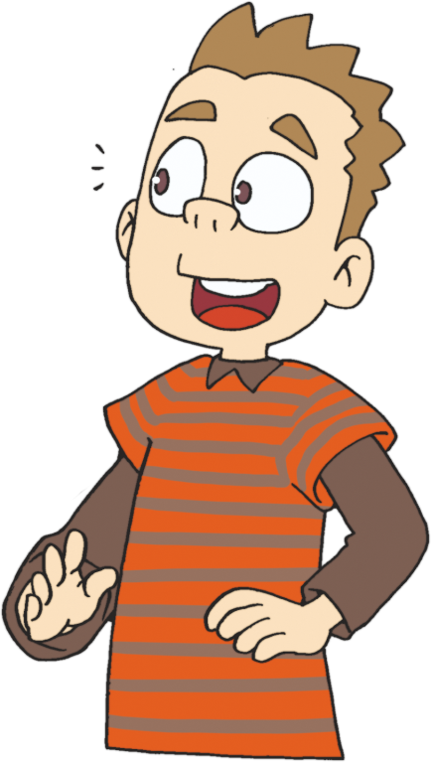
3. きょうかいで ともだちと けんかを
したことは ありますか?
たいわ、
ゆずること

Slide 9
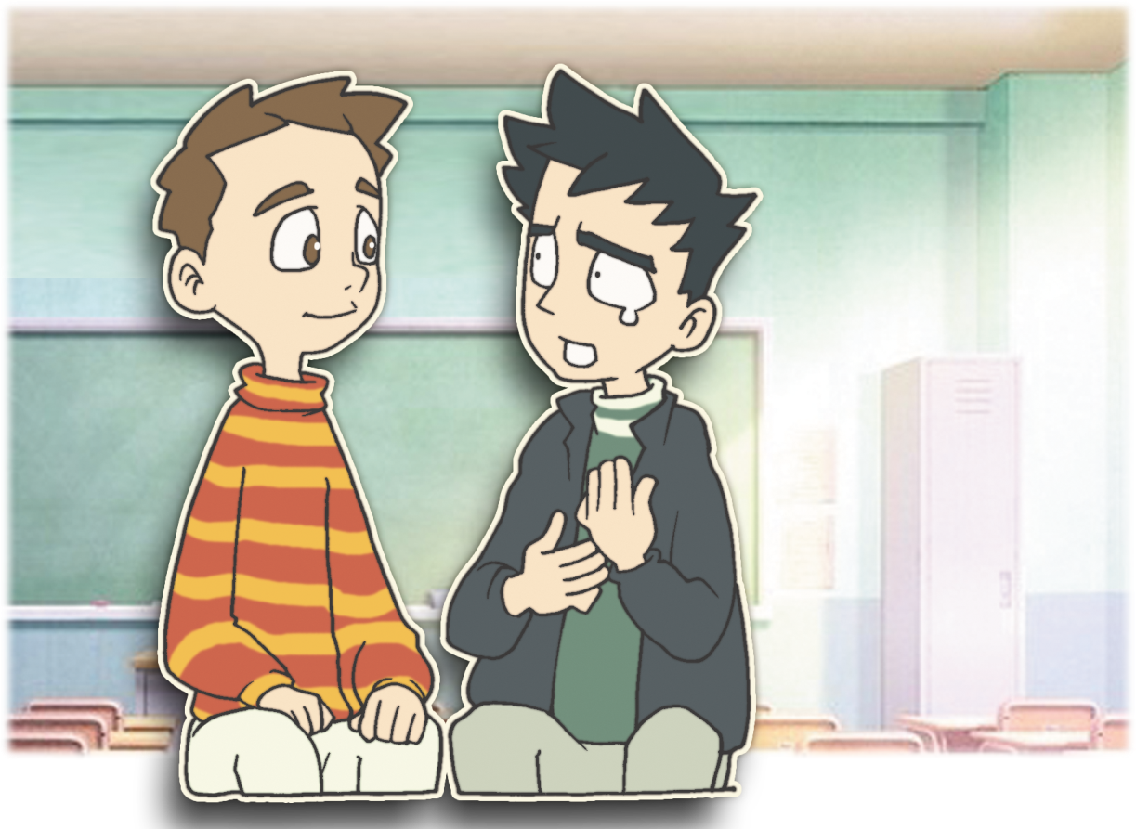
4. ほかの ひとを たすけた ことは
ありますか?
なぐさめ、りかい

Slide 10
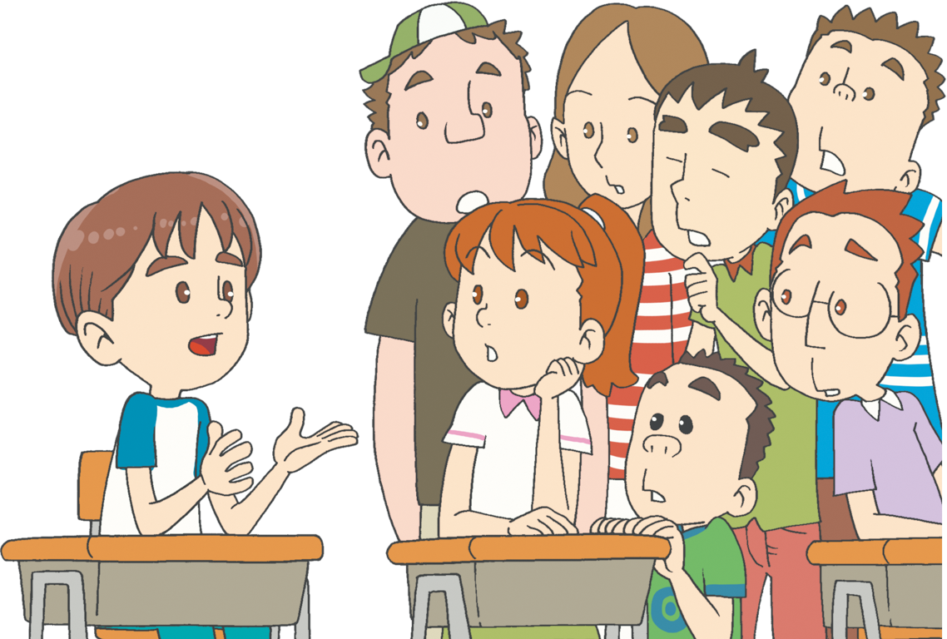
5. でんどうを した けいけんは ありますか?
たましいへの あい

Slide 11
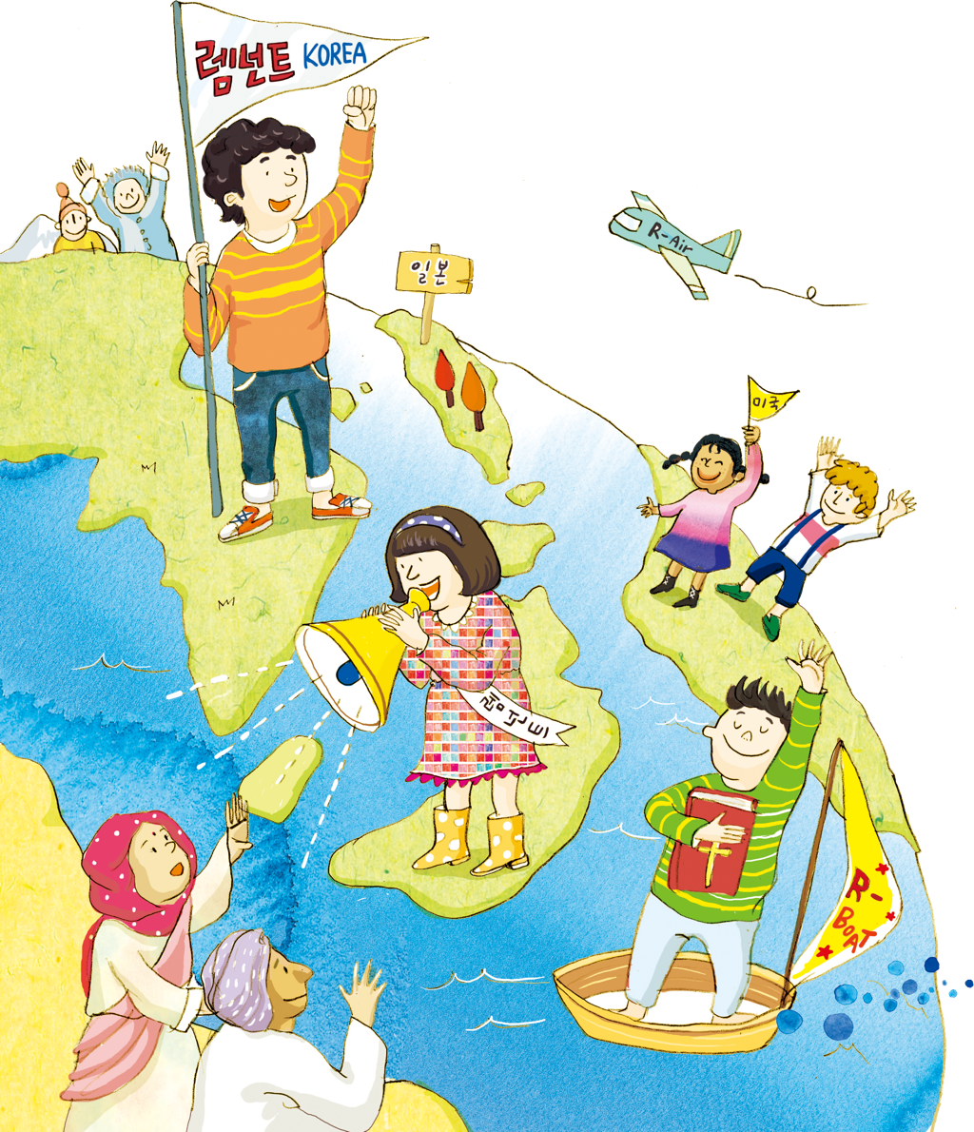
レムナントは
わたしと ほかの ひとを
りかいして そつうする
せかいふくいんかの
しゅじんこうです!
Notes:
절대 속지 말아요.
렘넌트가 가는 곳에 하나님은 현장을 완전히 준비해 놓으셨어요
선교란? 하나님이 준비해 놓으신 것을 찾아가는 것이에요

Slide 12
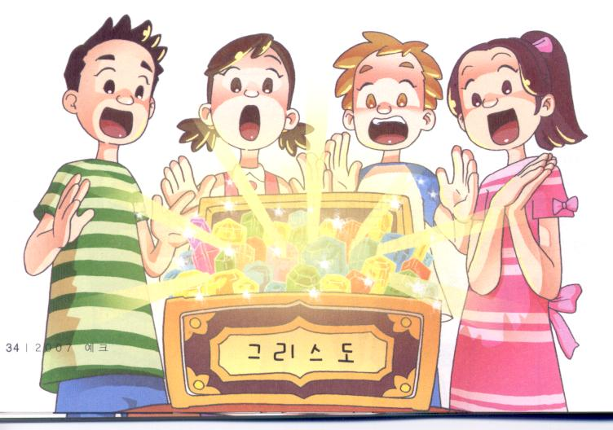
わたしたちが もっている ふくいんは
さいこうの しゅくふくです
キ リ ス ト

Slide 13
テキコのような そつうする おつかいを する ひとに なりましょう！
わたしの
ようすを
つたえる もの
あいする
きょうだい
ちゅうじつな ほうししゃ
どうろうの
しもべ
はげますために おくる もの
とくべつに
もちいられる ひと

Slide 14
フォ
ー
ラム
し
て
こく
いん
し
よう
みことばの なかで いちばん こころに
のこった ことを フォーラムしよう
テキコが した やくわりに ついて
フォーラムしましょう
こんしゅうに じっせんすることを
フォーラムしよう

